Slide 1
ΔΡΑΣΕΙΣ ΕΝΗΜΕΡΩΣΗΣ και ΕΥΑΙΣΘΗΤΟΠΟΙΗΣΗΣ
10^{ο} ΓΕΛ ΠΕΙΡΑΙΑ και
ΕΝΙΑΙΟ ΕΙΔΙΚΟ ΕΠΑΓΓΕΛΜΑΤΙΚΟ
ΓΥΜΝΑΣΙΟ-ΛΥΚΕΙΟ ΠΕΙΡΑΙΑ

Slide 2
Στα πλαίσια της ενταξιακής εκπαίδευσης, τα συστεγαζόμενα σχολεία 10^{ο} ΓΕΛ ΠΕΙΡΑΙΑ και ΕΝΙΑΙΟ ΕΙΔΙΚΟ ΕΠΑΓΓΕΛΜΑΤΙΚΟ ΓΥΜΝΑΣΙΟ-ΛΥΚΕΙΟ ΠΕΙΡΑΙΑ διοργανώνουν δράσεις ενημέρωσης και ευαισθητοποίησης.

Slide 3
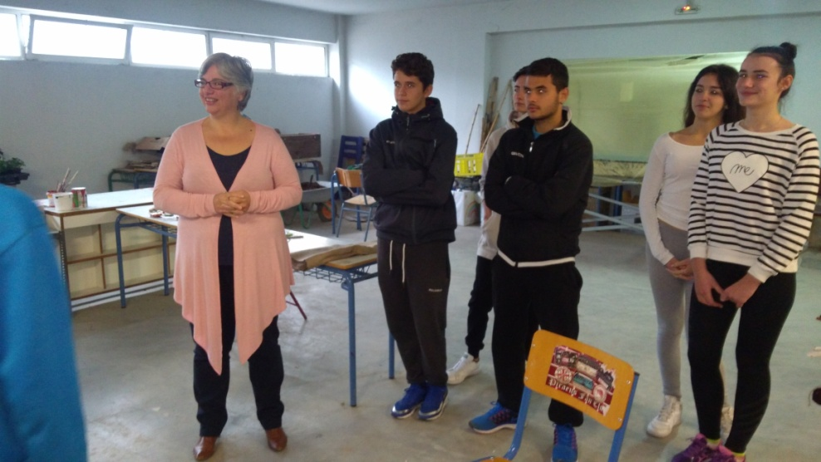
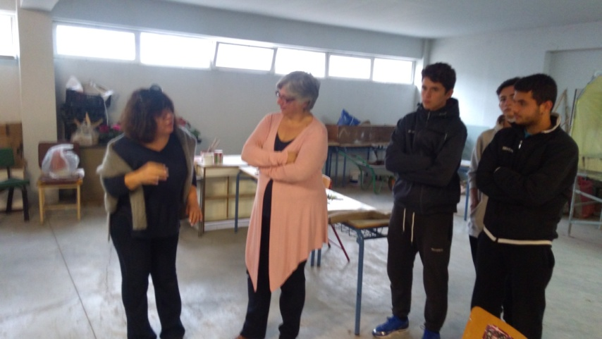
Μαθητές από την Α’ Τάξη του ΓΕΛ επισκέπτονται το εργαστήριο Γεωπονίας

Slide 4
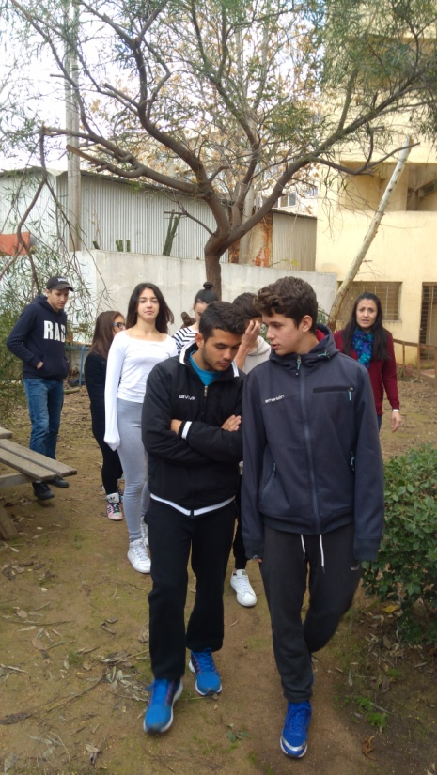
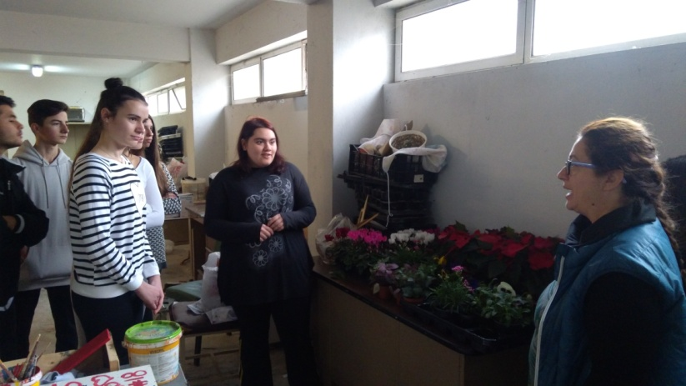
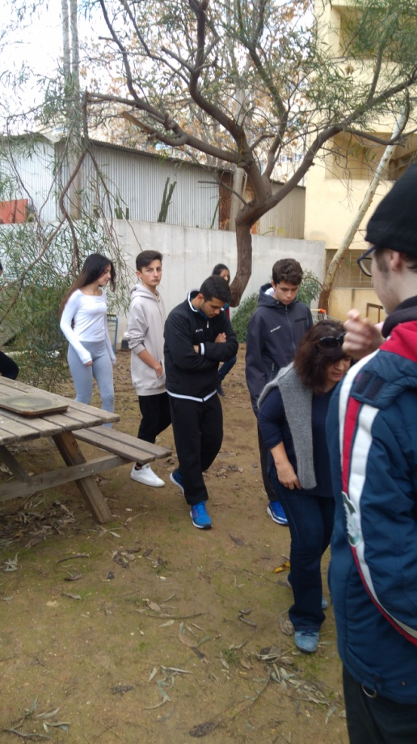
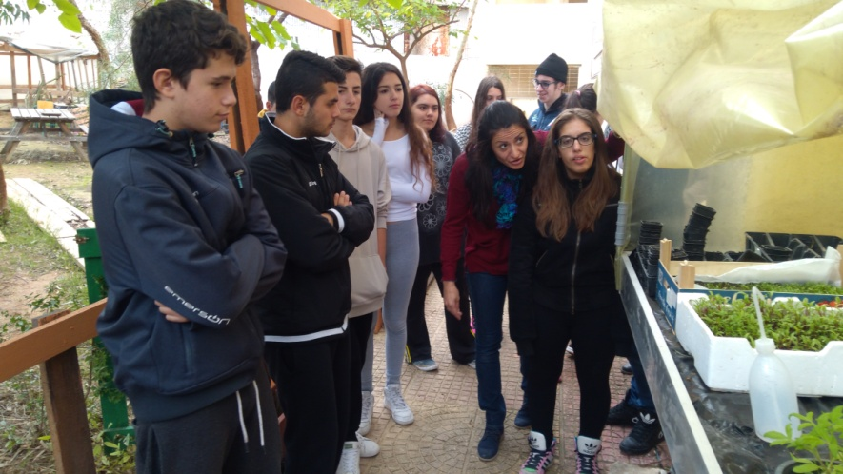
Μαθητές της Α’ Τάξης του ΕΝΙΑΙΟΥ ΕΙΔΙΚΟΥ ΕΠΑΓΓΕΛΜΑΤΙΚΟΥ ΓΥΜΝΑΣΙΟΥ-ΛΥΚΕΙΟΥ ΠΕΙΡΑΙΑ τους ξεναγούν στους χώρους, εξηγώντας τον τρόπο λειτουργίας του εργαστηρίου

Slide 5
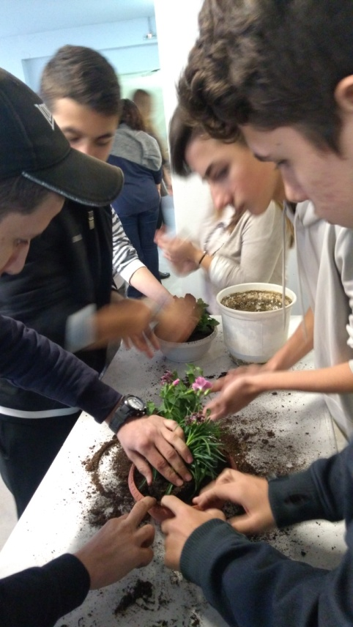
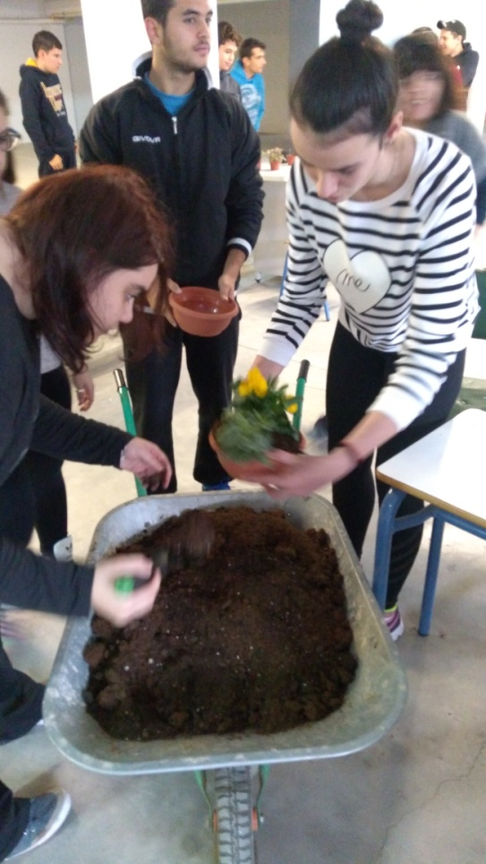
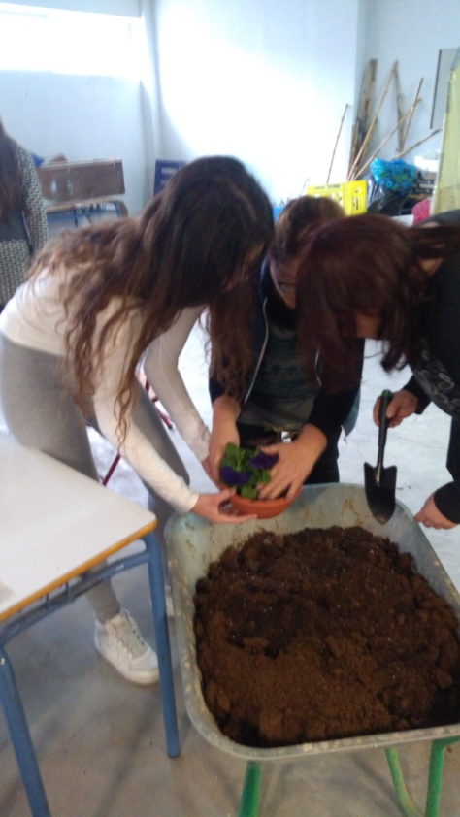
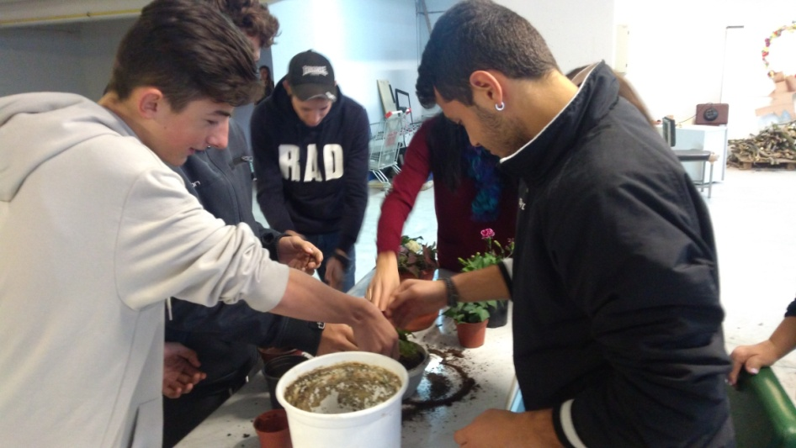
Με τις υποδείξεις τους δημιουργούν συνθέσεις φυτών…

Slide 6
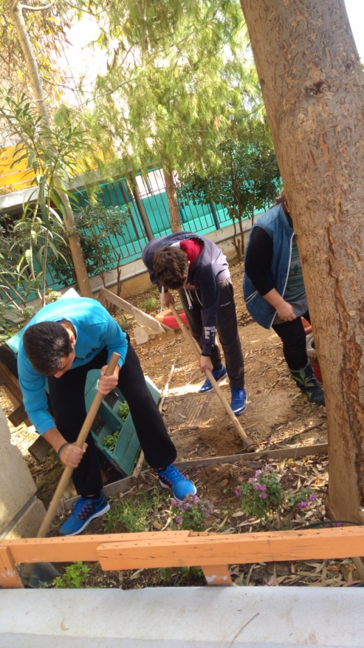
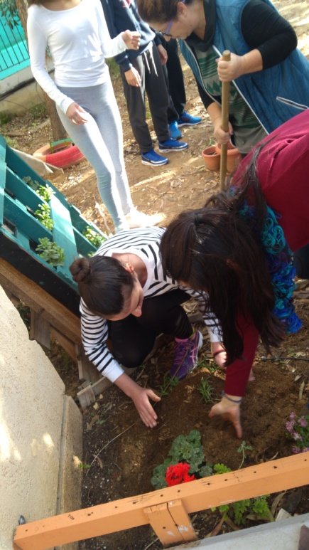
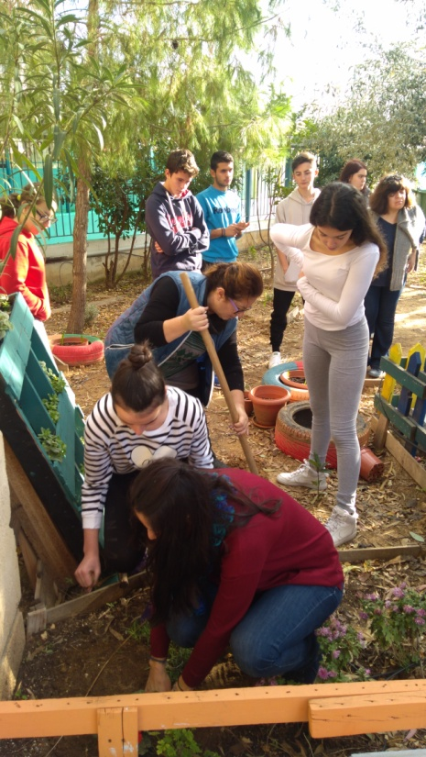
…και φυτεύουν λουλούδια στους κήπους

Slide 7
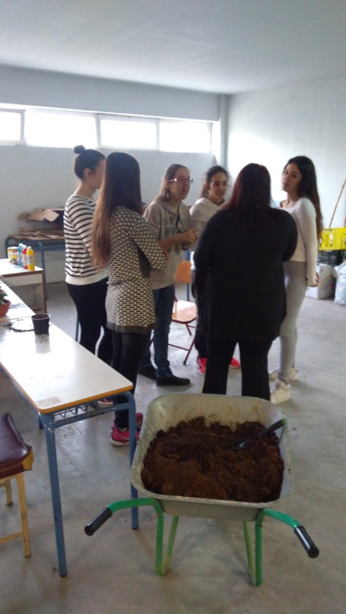
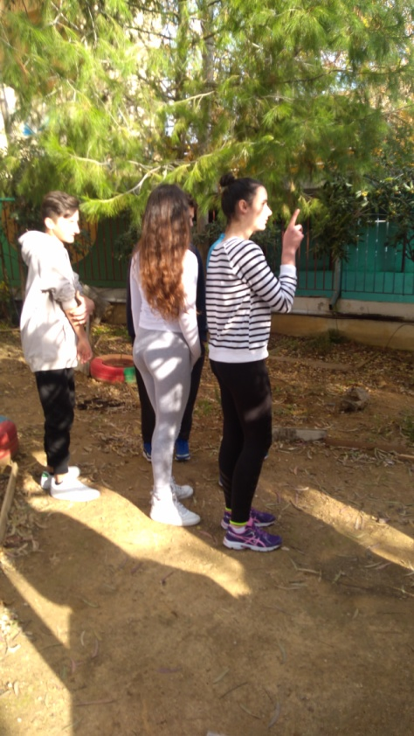
Το σημαντικότερο είναι πως έχουν την ευκαιρία να συνομιλήσουν για θέματα κοινού ενδιαφέροντος!

Slide 8
Και οι δράσεις συνεχίζονται…
Η Διευθύντρια του 10^{ου} ΓΕΛ ΠΕΙΡΑΙΑ κυρία Γασπαράτου Δήμητρα
Η Διευθύντρια του ΕΝΙΑΙΟΥ ΕΙΔΙΚΟΥ ΕΠΑΓΓΕΛΜΑΤΙΚΟΥ ΓΥΜΝΑΣΙΟΥ-ΛΥΚΕΙΟΥ ΠΕΙΡΑΙΑ κυρία Μαυρόγιαννη Μαρία,
οι εκπαιδευτικοί του τομέα Γεωπονίας
κυρία Μπαρμπεράκη Μαρία και
κυρία Καραγγελή Δήμητρα και
η ψυχολόγος κυρία Κούρτη Βενετία.

